Slide 1
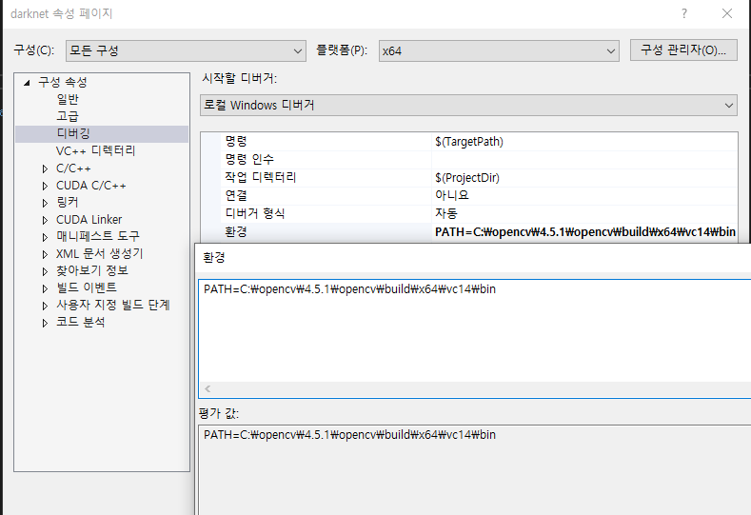
모든 구성
구성 속성 –디버깅
환경에 PATH 설정

Slide 2
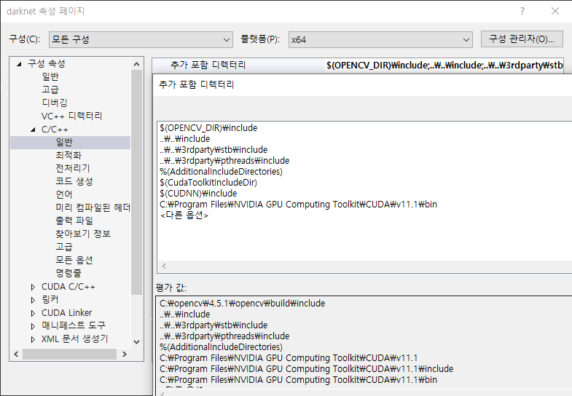
구성 : 모든 구성
구성 속성 – C/C++ - 일반
추가 포함 디렉터리
본인 PC 환경에 맞게 수정
Opencv, CUDA 확실하게 보기

Slide 3
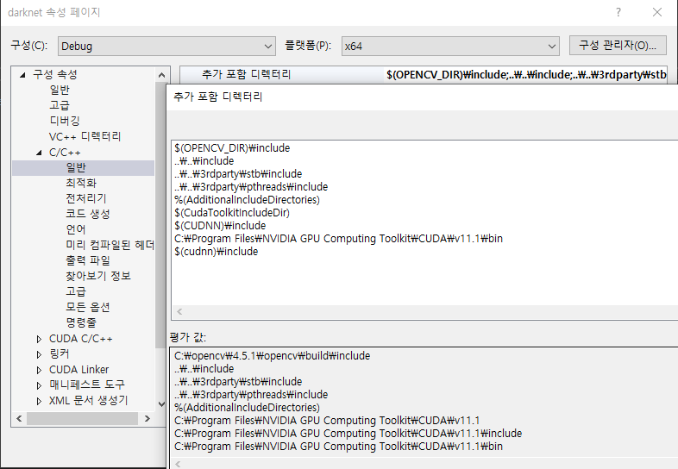
구성 : Debug
구성 속성 – C/C++ - 일반
추가 포함 디렉터리
본인 PC 환경에 맞게 수정
Opencv, CUDA 확실하게 보기

Slide 4
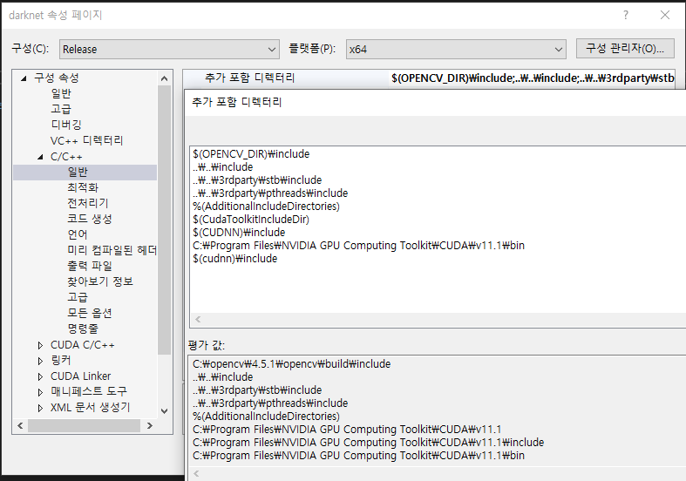
구성 : Release
구성 속성 – C/C++ - 일반
추가 포함 디렉터리
본인 PC 환경에 맞게 수정
Opencv, CUDA 확실하게 보기

Slide 5
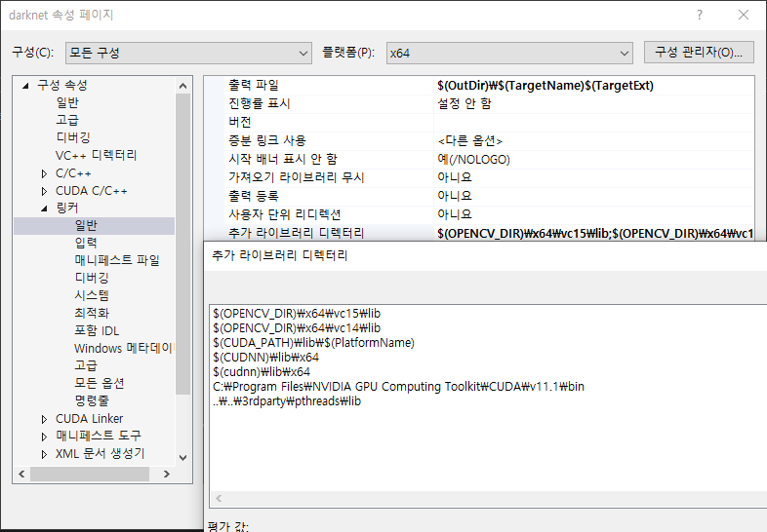
구성 : 모든 구성
구성 속성 – 링커 – 일반
추가라이브러리 디렉터리
본인 PC 환경에 맞게 수정
Opencv, CUDA 확실하게 보기

Slide 6
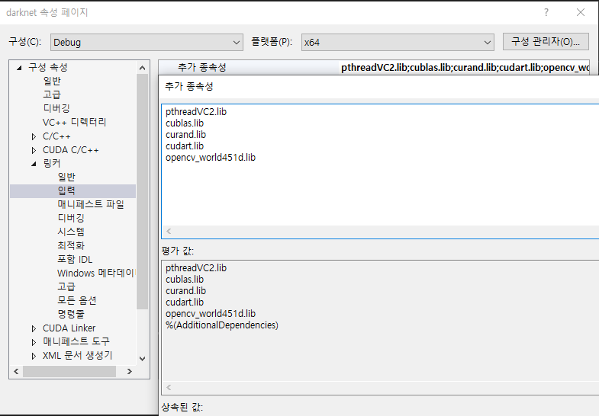
구성 : Debug
구성 속성 – 링커 – 입력
추가 종속성
Opencv_world(버전)d.lib
추가

Slide 7
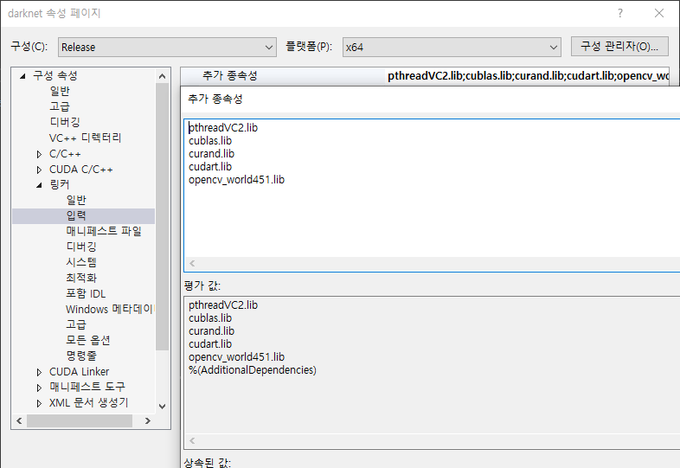
구성 : Release
구성 속성 – 링커 – 입력
추가 종속성
Opencv_world(버전).lib
추가

Slide 8
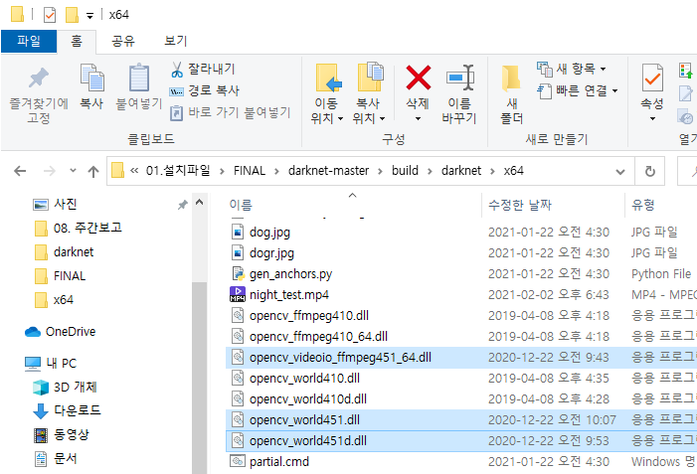
darknet-master-build-darknet-x64
에 해당 3개 파일 넣기

Slide 9
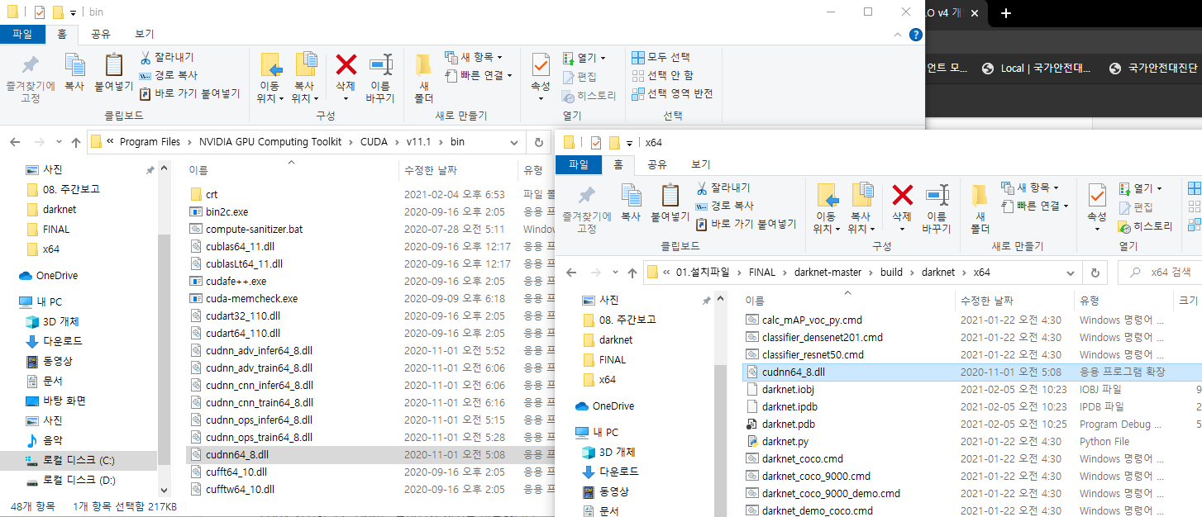
darknet-master-build-darknet-x64
에 cudnn64_8.dll 넣기

Slide 10
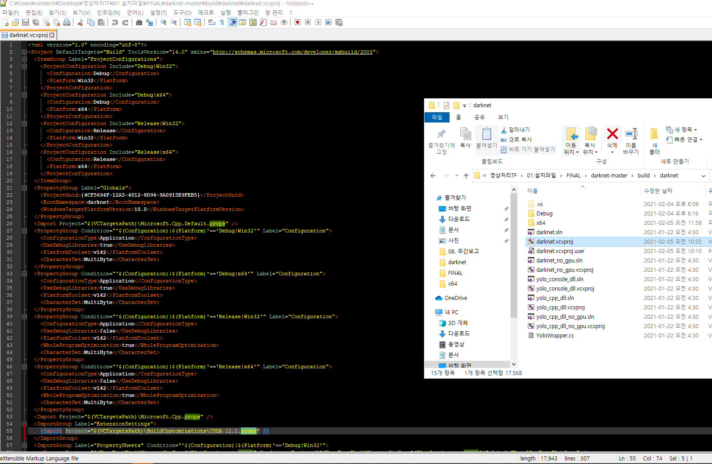
Darknet_vcx.proj
파일에 CUDA 버전 본인에 맞게 수정

Slide 11
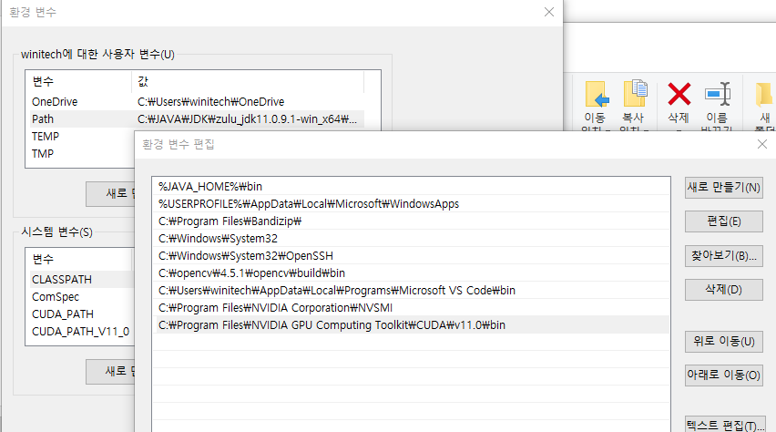
환경 변수 설정
PATH

Slide 12
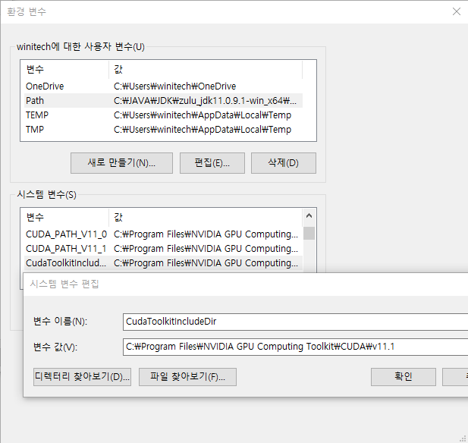
환경 변수 설정
CudaToolkitIncludeDir

Slide 13
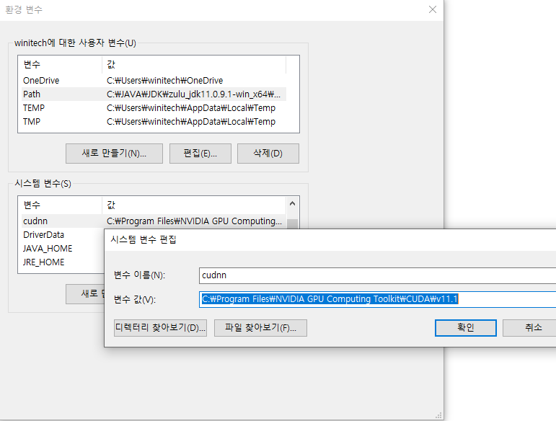
환경 변수 설정
cudnn

Slide 14
https://developer.nvidia.com/cuda-11.1.0-download-archive?target_os=Windows&target_arch=x86_64&target_version=10&target_type=exenetwork
//cuda 11.1
https://developer.nvidia.com/rdp/cudnn-archive
// cudnn v8.0.5 for cuda 11.1
https://github.com/AlexeyAB/darknet
// Darknet git
https://developer.nvidia.com/gameworksdownload#?dn=nsight-visual-studio-edition-2020-1
// 혹시나 설정에서 CUDA C++ 이 안뜨면 위 사이트에서 nsight visual studio 버전 다운(cudnn 설치하면 원래는 자동 설치 됨)

Slide 15
http://ngmsoftware.com/bbs/board.php?bo_table=study&wr_id=32&sst=wr_hit&sod=desc&sop=and&page=3
// 설치 참고 1
https://wiserloner.tistory.com/1247
// 설치 참조 2

Slide 16
yolov3.cfg (236 MB COCO Yolo v3) - requires 4 GB GPU-RAM
: https://pjreddie.com/media/files/yolov3.weights
yolov3-tiny.cfg (34 MB COCO Yolo v3 tiny) - requires 1 GB GPU-RAM
: https://pjreddie.com/media/files/yolov3-tiny.weights
yolov2.cfg (194 MB COCO Yolo v2) - requires 4 GB GPU-RAM
: https://pjreddie.com/media/files/yolov2.weights
yolo-voc.cfg (194 MB VOC Yolo v2) - requires 4 GB GPU-RAM
: http://pjreddie.com/media/files/yolo-voc.weights
yolov2-tiny.cfg (43 MB COCO Yolo v2) - requires 1 GB GPU-RAM
: https://pjreddie.com/media/files/yolov2-tiny.weights
yolov2-tiny-voc.cfg (60 MB VOC Yolo v2) - requires 1 GB GPU-RAM
: http://pjreddie.com/media/files/yolov2-tiny-voc.weights
yolo9000.cfg (186 MB Yolo9000-model) - requires 4 GB GPU-RAM
: http://pjreddie.com/media/files/yolo9000.weights

Slide 17
- darknet 사용 환경 정리
- 사용 가능한 라이브러리 버전
opencv 4.5.0
cuda 10.2
cudnn 7.62
- 먼저 OpenCV까지 설치해보겠습니다.
1. Python 3.7.7 설치
pip install numpy까지
2. Git 2.26.2 설치
3. CMAKE 3.17.2 설치
OpenCV 빌드를 하기 전에 메이킹을 하는 도구입니다.
4. Visual Studio2019 설치
OpenCV 빌드를 위한 것입니다.
python 개발 환경과 C++ 개발환경을 설치해주세요.
5. 그래픽카드 업그레이드
YOLO는 CUDA라는 GPU 병렬연산이 기본입니다.
즉 CUDA를 지원하는 NVidia 그래픽카드가 없으면...
그러니 Nvidia 그래픽카드를 최신으로 업그레이드하세요.
6. CUDA 10.2 설치
7. CUdnn 7.65(CUDA 10.2버전용) 설치
이건 압축파일인데, 압축을 풀고, 안의 내용물을 CUDA 설치 폴더의 각각의 폴더 안에 복사해주면 됩니다.
8. OpenCV 4.1.0 Source 파일 다운
해당 버전의 파일을 다운받고 압축풀기.
해당 파일은 C드라이브 opencv 폴더를 하나 만들고 넣기
9. OpenCV_contrib 다운
깃허브에 있는 해당 파일을 다운받고 역시나 압축을 푼 후 opencv 폴더 안에 넣기
10. OpenCV 메이크
OpenCV를 빌드하려면, opencv 폴더 내에 build라는 폴더를 만들기.
그리고 CMAKE를 켜고, 빌드할 장소를 build폴더로, 빌드될 opencv는 위에서 다운받고 압축 푼 opencv 폴더로 설정
그리고 configration에서 위를 visual studio 16 2019로, 아래를 x64로 설정하고 확인을 누르면 실행.
기다리면 빨간 목록이 뜸.
목록중 BUILD_opencv_world를 체크.
그리고 generate하고 기다림.
11. OpenCV 빌드
CMAKE를 돌린 build 폴더 안에 ALL_BUILD.vcxproj라는 것이 있기 때문에 이를 open하면 visual studio 실행.
빌드 모드를 release로 돌리고,
탐색기의 CMakeTarget 내의 ALL_BUILD를 우클릭하여 빌드하면 visual studio로 opencv가 빌드됨.
이제 opencv의 빌드된 라이브러리를 쓸수있게된 겁니다.
그리고 ALL_BUILD 밑의 install 역시 우클릭해서 빌드하시면 됩니다.
[여기서부터는 YOLOv4 세팅]
12. YOLOv4 클론
https://github.com/AlexeyAB/darknet에 들어가서 확인을 한 후,
C드라이브에 yolo_v4라는 폴더를 만듭시다.(아무데나 해도 상관 없지만 통일성을 위해)
그리고 cmd를 열고 yolo_v4 폴더로 cd.
거기서
으로 깃 클론을 합시다.
13. darknet 종속성 관리
- OpenCV
C:\yolo_v4\darknet\build\darknet\x64
으로 들어가시고,
C:\opencv\build\bin\Release
으로 들어갑니다.
C:\opencv\build\bin\Release에서
아까 빌드한 라이브러리인 opencv_ffmpeg410_64.dll과 opencv_world410.dll을 복사하고,
C:\yolo_v4\darknet\build\darknet\x64에 붙여넣습니다.
- CuDNN
CUDA 설치하고 CuDNN를 붙여넣은 위치로 이동합니다.
제 기준으로는
C:\Program Files\NVIDIA GPU Computing Toolkit\CUDA\v10.2\bin
입니다.
cudnn64_7.dll
을 복사한 후, 다크넷의 x64폴더로 또 붙여넣습니다.
14. darknet 종속성 설정 변경
기본 다크넷은 cudnn 버전을 10.1로 둡니다.
이번에 사용할 것은 상위인 10.2버전이므로 이를 바꿔줘야하는데,
x64폴더에서 한단계 하위로 내려가서,
C:\yolo_v4\darknet\build\darknet으로 갑니다.
그리고 설정이 되어있는
darknet.vcxproj을 텍스트 편집기로 엽니다.
개인적으로는 notepad++를 사용합니다.
그리고 그 안에서 CUDA 10을 검색해서 버전이 다르다면 CUDA 10.2로 변경하고 저장해줍니다.
마찬가지로 이번에는 yolo_cpp_dll.vcxproj를 열고,
이 역시 CUDA 10을 검색해서 CUDA 10.2로 변경하고 저장해줍니다.
15. YOLO 컴파일
이제 설정도 바꾸고 라이브러리도 넣어줬으니 이를 컴파일합니다.
yolo_cpp_dll.vcxproj
를 비주얼 스튜디오로 열고,
컴파일 모드를 x64 release로 바꾼 후,
dll 자체를 빌드하면 됩니다.
완료되면 종료
16. Darknet 컴파일
다음으로는 darknet.sln을 또 VS로 열어줍니다.
이것 역시 x64에 release로 컴파일 모드를 바꾸는데,
이건 솔루션이기에 해야할게 조금 많습니다.
이에 해당하는 종속성들을 설정해야하는데,
탐색창에서 솔루션을 우클릭하고,
속성을 클릭합니다.
C/C++ -> 일반 -> 추가포함디렉토리
드롭다운 버튼을 눌러서 편집을 선택합니다.
그리고 그 목록에,
C:\opencv\build\install\include
를 추가시켜 줍니다.(이건 그냥 나온 주소가 아니라, 위에서 우리가 openCV 솔루션에서 install 프로젝트를 빌드하고 나온 결과입니다. 해당 위치에 저 폴더가 있는지를 확인해보세요.)
그리고 적용.
다음으로는 C/C++ -> 전처리기 -> 전처리기 정의의 드롭박스 버튼을 누르고 편집합니다.
여기서 CUDNN_HALF을 제거하고 확인을 누른 후 적용.
다음으로, CUDA C/C++ -> Device -> Code Generation 을 편집해서,
compute_75,sm_75
를 제거하고 적용.
다음으로, 링커 -> 일반 -> 추가 라이브러리 디렉터리로 가서,
우리가 빌드했던 C:\opencv\build\install\x64\vc16\lib를 추가합니다.
확인 후 적용.
길었는데, 원래 C가 이렇게 해야할 것이 많습니다.
(다른분이 만든 솔루션 그대로 갖고와도 설정하는데만 시간이 엄청 걸리는 경우도 있죠...)
이제 솔루션을 우클릭하고 빌드를 누르면 됩니다.
17. 사용
우리가 빌드한 파일은,
제 기준으로 C:\yolo_v4\darknet\build\darknet\x64
에 있을 것입니다.
https://github.com/AlexeyAB/darknet에서 공유하는 pretrained 된 yolo의 가중치 파일을 다운받고,
위 폴더 위치로 붙여넣습니다.
cmd를 열고, 위 디렉토리로 이동후,
이미지를 테스트 할거면, 임의의 사진을 하나 구하시고,
darknet.exe detector test cfg/coco.data cfg/yolov4.cfg yolov4.weights
를 하시면, yolo가 실행되며
(이것도 내부적으로 처리되는 과정이 있는데, 이는 추후 yolo를 텐서플로로 자유롭게 커스텀 개발하며 보시면 알수있을 겁니다. 이게 강의를 유료로 하시는 분들도 많고, IT 산업에서 주력으로 사용하는 곳도 많기에 공개해야할지 아닐지를 몰라서 일단 공개는 안합니다. 공부하실분이시라면, 제가 이제껏 올려둔 자료를 따라오시면 만드실수 있을 것이고, 위 유튜브 강사분이 주관하시는 유료강의를 추천합니다... IT는 누구나 공부할수 있지만, 어렵게 공부해서 만든 기술을 쉽게 사용하고 응용하는 것은 공짜가 아니기에...)
이미지 경로를 넣어달라는 문구가 나오면, 이미지 파일 경로와 이름을 넣어주면 됩니다.
비디오의 경우는
darknet.exe detector demo cfg/coco.data cfg/yolov4.cfg yolov4.weights (비디오 경로)
를 하시면 됩니다.(FPS가 좀 느리다 싶으면 mAP를 조금 희생하고, yolo 경량버전 모델을 사용하시면 됩니다. 이것은 추후에 정리.)
웹캠으로 테스트하려면,
darknet.exe detector demo cfg/coco.data cfg/yolov4.cfg yolov4.weights -c 0
끄려면 ctr + c를 하시면 됩니다.
// 여기까지가 yolo 설치 및 동작 확인입니다.
실제 개발은 단순히 제공해주는 api를 사용하는게 아니라, 프로그램 메모리상으로 여기서 가져온 bbox와 class 정보를 가져와서 이에대해 활용할수 있어야하죠.
이에대해서는 예전에 tensorflow를 이용해 재해석하는 방식을 정리했었는데, 아마 darknet yolo에서 텐서플로 모델을 세이브해주는 api가 존재할 것입니다.
그걸 이용해서 텐서플로나 파이토치 등으로 해당 모델을 가져올수 있을 것입니다.
이에대해선 저는 정리 내용을 공개하지 않고, 대신 The AI Guy라는 분의 유튜브를 보시면 힌트가 있습니다.

